Slide 1
BFF
Tên nhóm

Slide 2
Chào thầy và anh chị và các bạn
Kỹ Năng Học Tập

Slide 3




Nội dung bài học
NỘI DUNG 1
NỘI DUNG 2
NỘI DUNG 3
NỘI DUNG 4

Slide 4



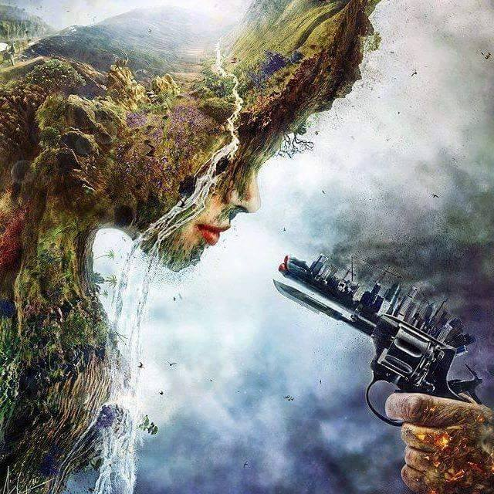
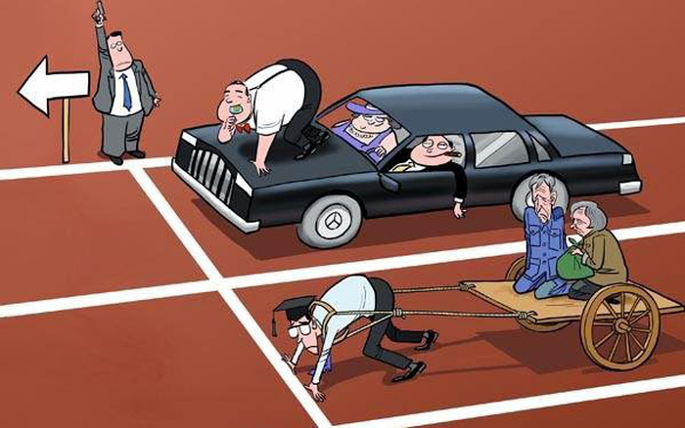
Nội dung bài học
TỨC GIẬN
TUYỆT VỌNG
THA THỨ
ÍCH KỶ
CÔNG BẰNG
Kỹ Năng Học Tập

Slide 5
Nội dung 1

Slide 6
Tức giận
Khi gặp truyện trái nghịch. Nhất là tổn hại đến quyền lợi và danh dự là cơn giận không hẹn mà đến, lí trí chào thua cảm xúc. Ta sẽ rơi vào tình trạng "hôn mê tạm thời" , nhìn mọi thứ đều sai lệch, suy nghĩ không sáng suốt và không kiểm soát nổi mọi hành vi của mình.
Tuy nhiên, lỗi thường mắc phải là ta mong muốn mình sẽ hết nóng giận ngay khi bắt đầu luyện tập. Một thói quen được hình thành trong thời gian quá dài thì không thể thay đổi trong một sớm một chiều được.
Nội dung 2

Slide 7
Tức giận
Cách khắc phục:
Tiến trình quan sát cơn giận có thể đem tới cho ta những khó chịu bất ngờ trong giai đoạn đầu, nhưng dần dần ta sẽ quen và còn cảm thấy rất thú vị.
Ta chỉ quan sát để thấu hiểu cơ chế hoạt động của nó như thế nào thôi. Mỗi lần quan sát sẽ cho ta một cái thấy mới về bản chất vô thường của cơn giận. Nhận thức sai lầm trong ta từ đó sẽ rơi rụng.
Ta cần kiên nhẫn luyện tập để điều chỉnh lại cơ chế hoạt động của tâm thức, chứ không phải muốn trấn áp hay điều khiển cơn giận. Khi ta chưa thấu hiểu cơn giận, dù có điều khiển được nó thì cũng chỉ là giải pháp tạm thời mà thôi.
Nội dung 2

Slide 8
Nội dung 2

Slide 9


Nội dung 2

Slide 10
Nội dung 2
Là khi bạn thấy tất cả mọi thứ bạn có gắng hóa thành tro ngay trước mắt.
Tuyệt vọng là gì ?
Là khi bạn còng lưng vuông góc với hai chân và thừa nhận chính mình bị “mù’.

Slide 11
Nội dung 2
Đối mặt với nỗi buồn và giải quyết nó
Xem nỗi buồn là sự công bằng, là sự tạm thời
Dành thời gian cho việc có ích, đừng thức khuya mà hãy dậy sớm.
Sống chậm dãi hưởng thụ những gì quý nhất mà chúng ta đang có.

Slide 12
Nội dung 2
Nội dung 3

Slide 13
Nếu có một người bất công với bạn thì bạn có tha thứ cho người khác không?
Ngay cả khi không đưa ra lời xin lỗi, Ngay cả khi họ không xứng đáng để nhận được?
Sự trừng phạt là giải pháp thấp kém nhất trong công tác giáo dục. Ta thấy thực tế chỉ có số rất ít đủ nghị lực để quay về. Số còn lại mất hết niềm tin vào cuộc sống, nên họ sẵn sàng buông xuôi và lún sâu vào vũng lầy cũ.
Nội dung 3
Mọi người thường bảo rằng họ “ không thể” tha thứ cho người đã phản bội họ. Thế nhưng, họ không nhận ra rằng tha thứ là một sự lựa chọn. Khi bạn chọn tha thứ cho người khiến mình tổn thương, người có lợi nhiều nhất từ quyết định này chính là bạn.

Slide 14
Nội dung 3
Đừng cố hơn thua và tranh cãi
Giữ mối thù hằn làm hỏng các mối quan hệ tương lai với người khác, gây ra trầm cảm hoặc nóng nảy
Sự tha thứ đến từ sự tỉnh táo và chủ động

Slide 15

Nội dung 4
Con người ta được vinh danh là hiểu bất nhưng lại có biết bao nhiêu tính xấu, nhưng ngẫm cho kỹ thì hình như mọi tính xấu của con người đều từ một cái gốc mà ra.
Đó là tính ích kỷ. Ích kỉ không phải là một bản tính có sẵn. Nó là căn bệnh dễ dàng xâm nhập trong môi trường mà con người không có bản lĩnh, không có ý chí và sự lương thiện, nhanh chóng ăn sâu và bào mòn tinh thần con người.
Nguồn gốc của ích kỷ?

Slide 16
Biết tu dưỡng bản thân, tích đức ngăn trừ các nguồn năng lượng xấu.
Tăng cường Hiểu rõ Bản thân
Thể hiện Lòng biết ơn
Trở thành Người bạn tốt hơn
Đừng để ích kỷ chiếm lấy bản thân

Slide 17
Công Bằng
Cuộc sống chẳng bao giờ có sự công bằng. Bởi vậy nếu bạn đang tìm kiếm sự công bằng thì đó là một điều phi lý. Hay còn gọi là sự phi lý của công bằng.
Nhưng đừng vội oán trách số phận, thay vào đó “Hãy làm quen với nó”. (Bill Gates)
Cuộc sống vốn dĩ không công bằng ?

Slide 18
Nội dung 5
Học cách đối diện, can đảm giành lại phần công bằng vốn có với sự kiên trì, nổ lực không ngừng nghỉ.
Đừng than rằng cuộc sống không bất công, hãy cố gắng hơn nữa.
Cuộc sống cần có sự không công bằng để ổn định và thúc đẩy con người
Bạn có xứng đáng nhận được công bằng ?

Slide 19
Thanks For Watching Guys!

